Slide 1
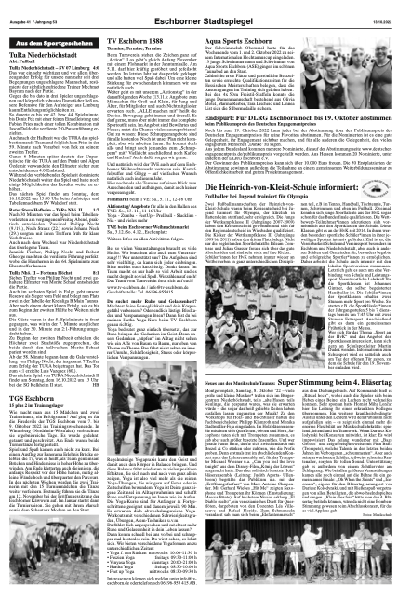
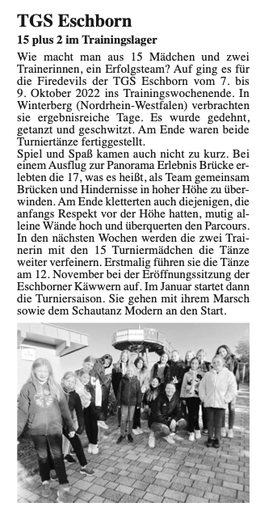
Eschborner Stadtspiegel, Ausgabe 41, Jahrgang 53, 13.10.2022
http://www.zeitung-eschborn.de/images/stories/Espi202241a.pdf

